Slide 1

LÓGICA MATEMÁTICA
ARGUMENTO LÓGICO – PROPOSIÇÕES E CONECTIVOS – TABELA VERDADE
MATEMÁTICA PARA COMPUTAÇÃO
PROFª THISSIANY BEATRIZ ALMEIDA

Slide 2



ROTEIRO
ARGUMENTO LÓGICO
LÓGICA MATEMÁTICA
PROPOSIÇÕES E CONECTIVOS
TABELA-VERDADE
ORDEM DE PRECEDÊNCIA
TAUTOLOGIA

Slide 3
ARGUMENTO LÓGICO

Slide 4
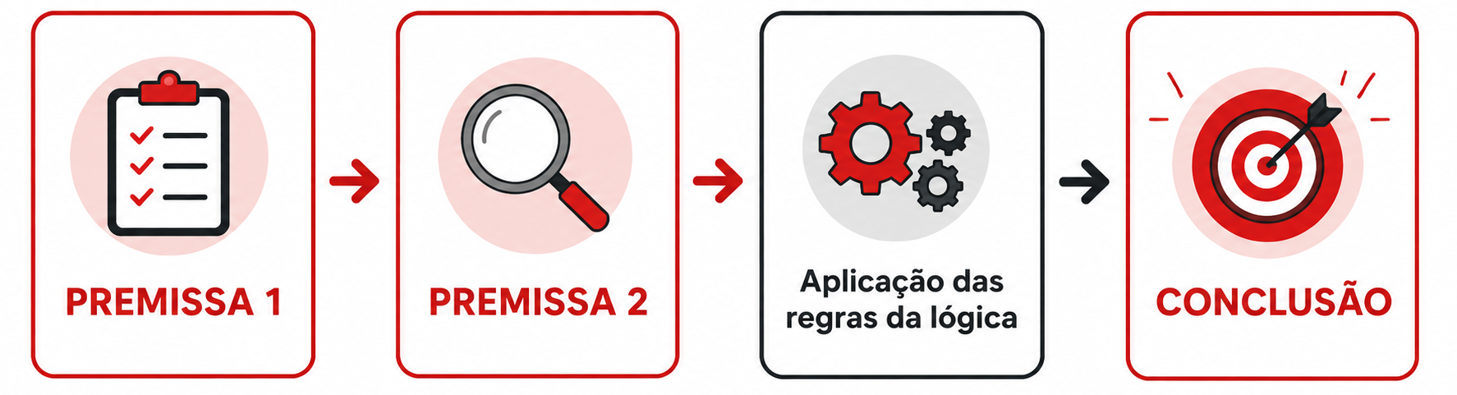
ARGUMENTO LÓGICO
Um argumento lógico funciona como um caminho. As premissas são o ponto de partida e a conclusão é o destino. Se o caminho foi construído corretamente, a conclusão é uma consequência das informações iniciais.

Slide 5
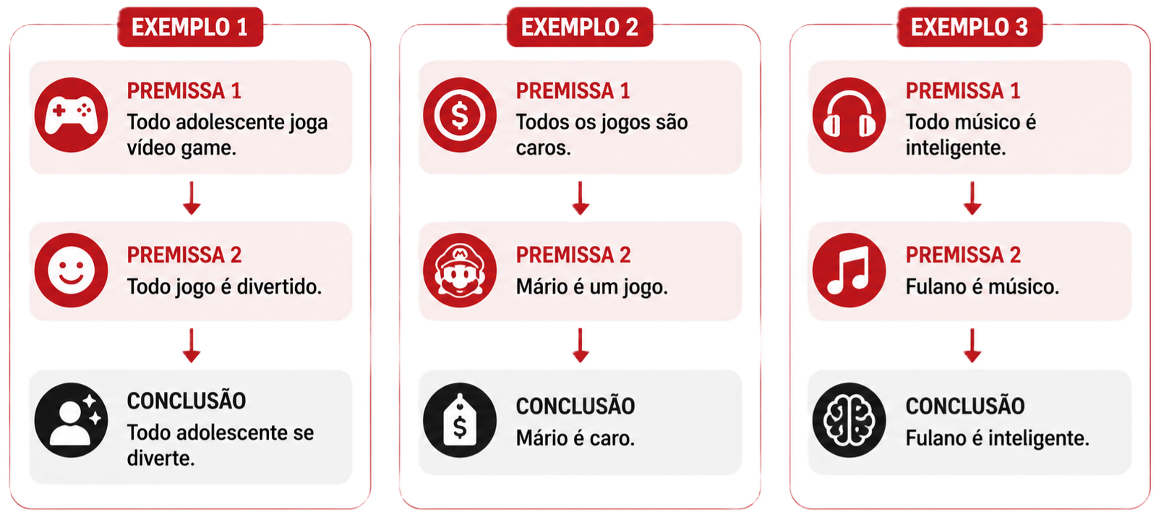
ARGUMENTO LÓGICO

Slide 6
SILOGISMO
Silogismo é um argumento lógico formado por duas premissas e uma conclusão. Quando a conclusão decorre obrigatoriamente das premissas, o silogismo é considerado válido.
P1: Todos os homens são peixes
P2: Nenhum peixe é animal
C: Nenhum homem é animal

Slide 7
FALÁCIA
Falácia é um erro de raciocínio. As premissas podem até parecer corretas, mas a conclusão não é garantida pelas informações apresentadas.
P1: Todo programador usa computador.
P2: Maria usa computador.
C: Maria é programadora.

Slide 8
LÓGICA MATEMÁTICA

Slide 9

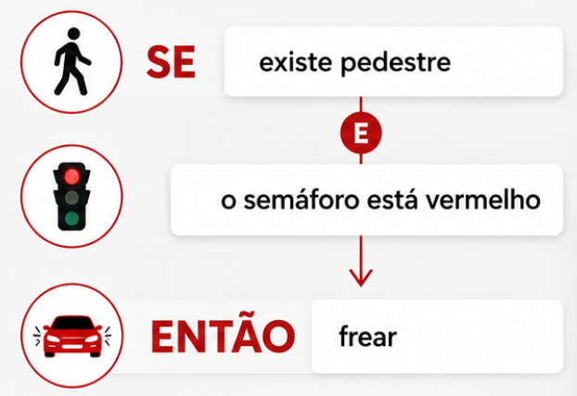
LÓGICA MATEMÁTICA
Como o carro autonômo toma decisões?
Imagine que um carro autônomo precise decidir:

Slide 10
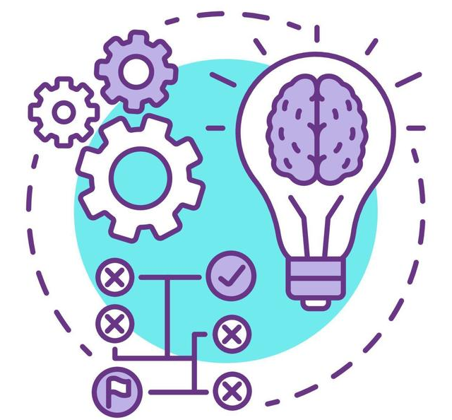
LÓGICA MATEMÁTICA
A Lógica Matemática é a linguagem utilizada pelos computadores para tomar decisões. Ela transforma informações em regras que permitem determinar se uma afirmação é verdadeira ou falsa e como chegar a uma conclusão.

Slide 11
PROPOSIÇÕES

Slide 12
PROPOSIÇÕES
Uma proposição é uma frase que faz uma afirmação sobre alguma coisa e que pode ser classificada como verdadeira ou falsa. Normalmente é representada por letras minúsculas, como: p e q.
As proposições podem ser simples, quando apresentam apenas uma sentença, e compostas quando são formadas pela combinação de duas ou mais proposições simples.

Slide 13
PROPOSIÇÕES
FRASE | É PROPOSIÇÃO? | É VERDADEIRA?
O céu é azul. | Sim | Sim
A Terra gira em torno do Sol. | Sim | Sim
O resultado da operação 2 + 2 é igual a 5. | Sim | Não
Registro fica no estado de São Paulo. | Sim | Sim
Feche a porta. | Não | -
Qual é o seu nome? | Não | -
Viva a democracia! | Não | -

Slide 14
SIMPLES X COMPOSTA
Exemplos:
O céu é azul. (PROPOSIÇÃO SIMPLES)
As nuvens são brancas. (PROPOSIÇÃO SIMPLES)
O céu é azul e as nuvens são brancas. (PROPOSIÇÃO COMPOSTA)
Toda baleia é um mamífero. (PROPOSIÇÃO SIMPLES)
Toda baleia é um mamífero e tem pulmões. (PROPOSIÇÃO COMPOSTA)

Slide 15
CONECTIVOS

Slide 16
CONECTIVOS
Conectivos são palavras ou símbolos que unem ou modificam proposições para formar novos raciocínios. Eles funcionam como "pontes" que ligam ideias e permitem criar expressões lógicas mais completas.
Conectivo | Significado | Símbolos | Exemplo
NOT | Não (negação) | !, ~, ⌐ | ~p → "Não p"
AND | E (conjunção) | &&, ^, & | p && q → "p e q"
OR | Ou (disjunção) | ||, ∨ (v) | p || q → "p ou q"
XOR | Ou exclusivo | ⊕, XOR | p XOR q → "Ou p ou q, mas não os dois"
→ | Então (condicional) | →, -> | p → q → "Se p, então q"
↔ | Se e somente se (bicondicional) | ↔, <-> | p ↔ q → "p se e somente se q"

Slide 17
TABELA-VERDADE

Slide 18
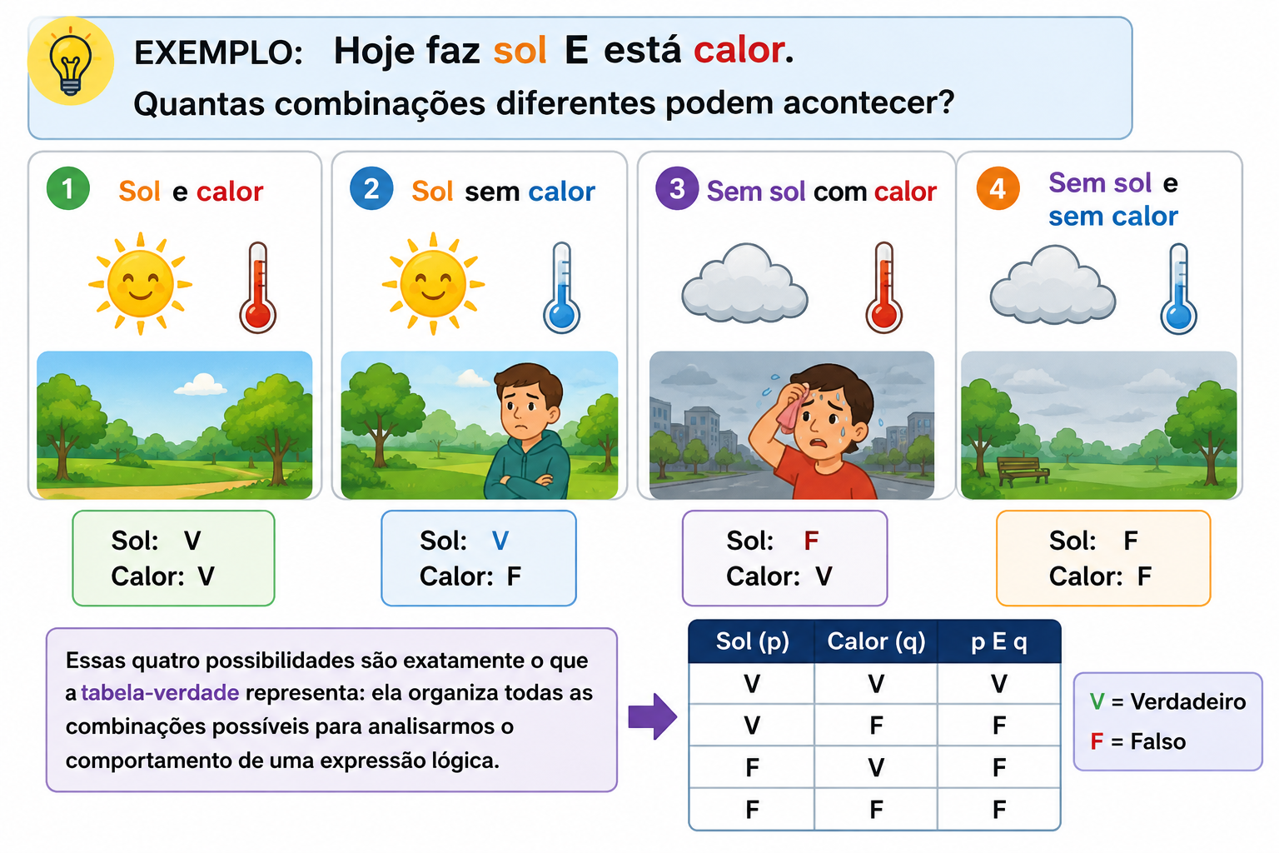
TABELA-VERDADE
A tabela-verdade é uma ferramenta que testa todas as combinações possíveis de verdadeiro (V) e falso (F) para descobrir o resultado de uma expressão lógica.

Slide 19
OPERAÇÕES LÓGICAS

Slide 20
OPERAÇÕES LÓGICAS
Operações lógicas são as instruções que permitem ao computador comparar informações e tomar decisões. Elas são utilizadas sempre que um programa precisa verificar condições.
Para construí-las utilizamos os conectivos, sendo as operações lógicas fundamentais: negação, conjunção, disjunção, disjunção exclusiva, condicional e bicondicional.

Slide 21
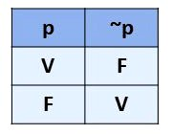
NEGAÇÃO
Esta operação representa o valor lógico oposto de uma dada proposição. Ou seja, se uma premissa é verdadeira ela se torna falsa e o mesmo vale para o contrário, se uma premissa é falsa ela se torna verdadeira.

Slide 22
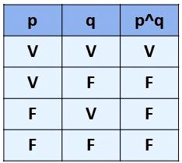
CONJUNÇÃO
Na programação, a conjunção é usada quando uma ação depende de várias condições ao mesmo tempo. O programa só executa essa ação se todas forem verdadeiras.

Slide 23
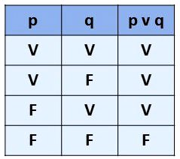
DISJUNÇÃO
Na programação, a disjunção é utilizada quando existem diferentes caminhos para que uma ação aconteça. Se pelo menos uma das condições for verdadeira, o programa poderá continuar.

Slide 24
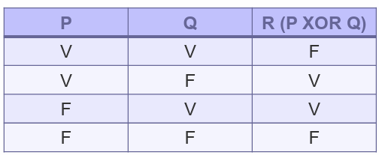
DISJUNÇÃO EXCLUSIVA
Nesta operação, o resultado será verdadeiro quando o valor da proposição p e q forem opostos. O operador utilizado será o XOR.

Slide 25
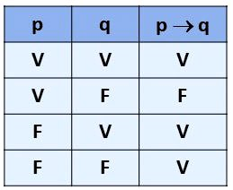
CONDICIONAL
A condicional funciona como uma promessa: "Se uma condição acontecer, então outra também deve acontecer". Ela só é considerada falsa quando a promessa é quebrada, ou seja, quando a primeira condição é verdadeira e a segunda não acontece.

Slide 26
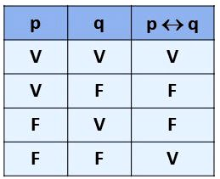
BICONDICIONAL
A bicondicional funciona como um acordo entre duas afirmações. Ela só é verdadeira quando as duas "concordam", ou seja, quando ambas são verdadeiras ou ambas são falsas.

Slide 27
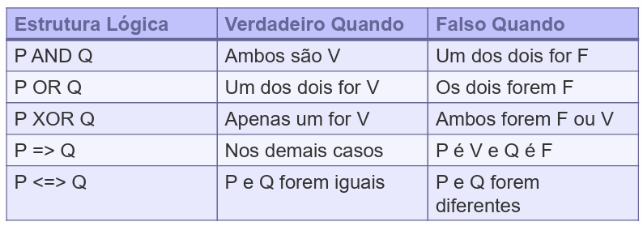
RESUMO DAS OPERAÇÕES

Slide 28
TAUTOLOGIA E CONTRADIÇÃO

Slide 29
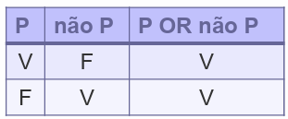
TAUTOLOGIA
É toda proposição composta em cuja última coluna da sua tabela só aparece V(VERDADEIRO). Em outras palavras, independentemente do valor de p e q, R(resultado) é sempre verdade.

Slide 30
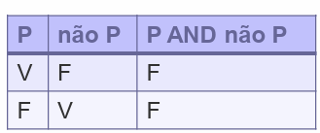
CONTRADIÇÃO
É toda proposição cuja última coluna só tem F (falso). Em outras palavras, não importa o valor de p e q, R (resultado) é sempre FALSO.

Slide 31
DÚVIDAS?
thissiany.almeida@cps.sp.gov.br
MATEMÁTICA PARA COMPUTAÇÃO
PROFª THISSIANY BEATRIZ ALMEIDA

